Slide 1


Математика
Розділ 7. Повторення та узагальнення вивченого
Сьогодні
Урок
№158
Усне додавання і віднімання трицифрових чисел. Письмове ділення трицифрових чисел на одноцифрове. Розв’язування задач

Slide 2

Сьогодні
27.05.2022
Організація класу.
Ось і дзвоник дав сигнал,
Працювати час настав.
Тож і ми часу не гаймо,
І урок розпочинаймо!

Slide 3
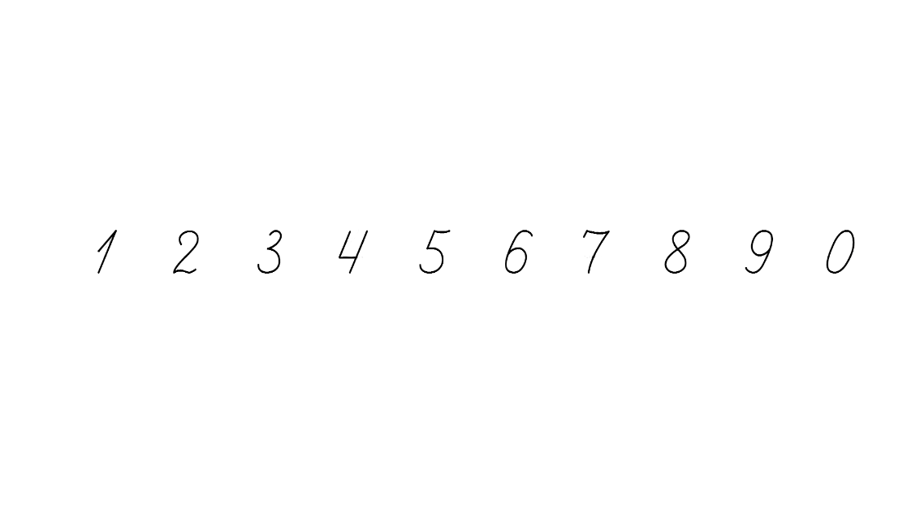

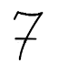
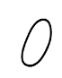
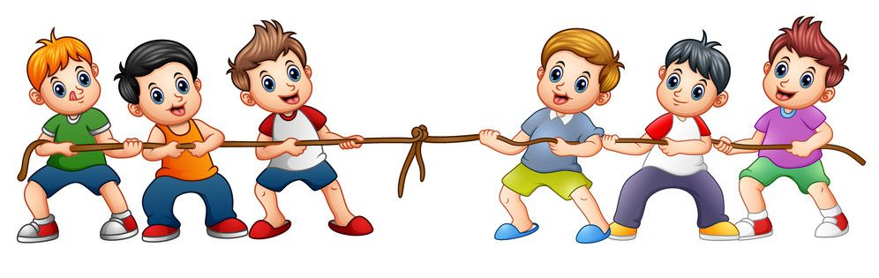
Сьогодні
27.05.2022
Хто сильніше? Назви скільки десятків у запропонованих числах
2 сот. і 4 дес.
5 сот.
<

Slide 4
Сьогодні
27.05.2022
Хто сильніше? Назви скільки десятків у запропонованих числах.
1 сот. і 8 дес.
8 сот. і 3 дес
<

Slide 5
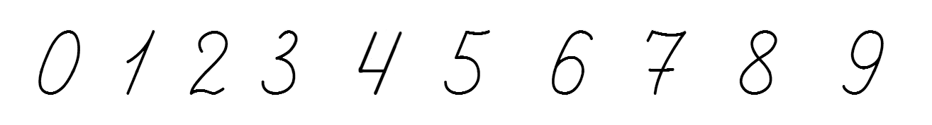
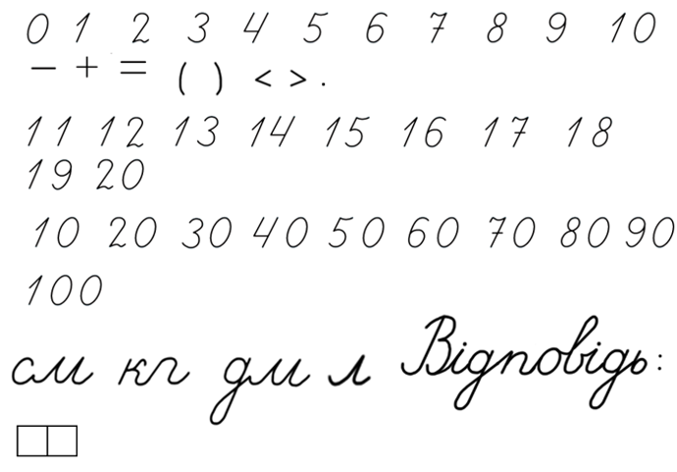
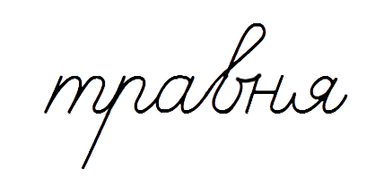


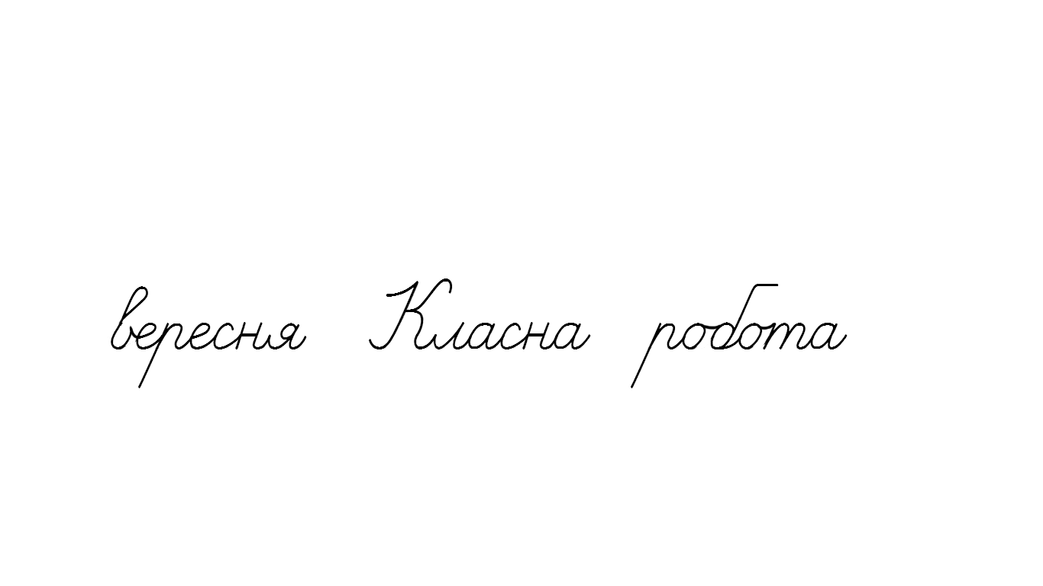
Сьогодні
27.05.2022
Каліграфічна хвилинка
Запишіть каліграфічно результат команд у десятках.

Slide 6
=
˗
+
∙
:
Сьогодні
  Розв’яжи задачу
27.05.2022
4
по 16 к.
70 к.
Досадили - ?
На дачній ділянці посадили 4 ряди по 16 кущів полуниць. Потім ще досадили кілька таких рядів, і всіх кущів стало 70. Скільки рядів кущів полуниць досадили?
Підручник.
Номер
701

Slide 7

=
˗
+
∙
:
Сьогодні
  Розв’яжи задачу
27.05.2022
4
по 16 к.
70 к.
Досадили - ?
1)
∙
=
(к.) - посадили спочатку.
2)
-
=
(к.)
Відповідь: досадили 1 не повний ряд, досаджено було 6 кущів полуниці.
Підручник.
Номер
701

Slide 8
=
˗
+
∙
:
Сьогодні
  Обчисли вирази.
27.05.2022
+
+
-
-
Підручник.
Номер
703

Slide 9

=
˗
+
∙
:
Сьогодні
  Поміркуй
27.05.2022
За яких значень змінних істинні рівності?
а+а=а
k:k=1
b∙b=0
a∙b=0
a+a-a=7
Підручник.
Номер
704
a∙k=a

Slide 10
=
˗
+
∙
:
Сьогодні
  Склади й розв’яжи задачу.
27.05.2022
 | За 1 год | Кількість годин | Відстань
Пішохід | 4 км | Однакова | 12 км
Велосипедист | 12 км |  | ?
Пішохід та велосипедист рухались однакову кількість годин. За цей час пішохід при швидкості 4 км/год подолав 12 км. Скільки подолав велосипедист при швидкості 12км/год?

Slide 11
=
˗
+
∙
:
Сьогодні
  Склади й розв’яжи задачу.
27.05.2022
 | За 1 год | Кількість годин | Відстань
Пішохід | 4 км | Однакова | 12 км
Велосипе-дист | 12 км |  | ?
1)
:
=
(год) - рухався пішохід.
2)
∙
=
(км)
Відповідь: 36 км подолав велосипедист.
Пішохід та велосипедист рухались однакову кількість годин. За цей час пішохід при швидкості 4 км/год подолав 12 км. Скільки подолав велосипедист при швидкості 12км/год?

Slide 12













Сьогодні
27.05.2022
Рефлексія «Загадкові листи»
Обери лист, який ти хочеш відкрити
(щоби відкрити лист, натисніть на нього)
Сьогодні
на уроці
я навчився/
навчилася…
На уроці
я запам’ятав/
запам’ятала…
Найкраще
мені вдалося…
Найбільше
мені сподобалося…
Урок
завершую з настроєм…
Труднощі виникали…

Slide 13

Сьогодні
27.05.2022
Домашнє завдання
Завдання №708.

